Slide 1



Slide 2
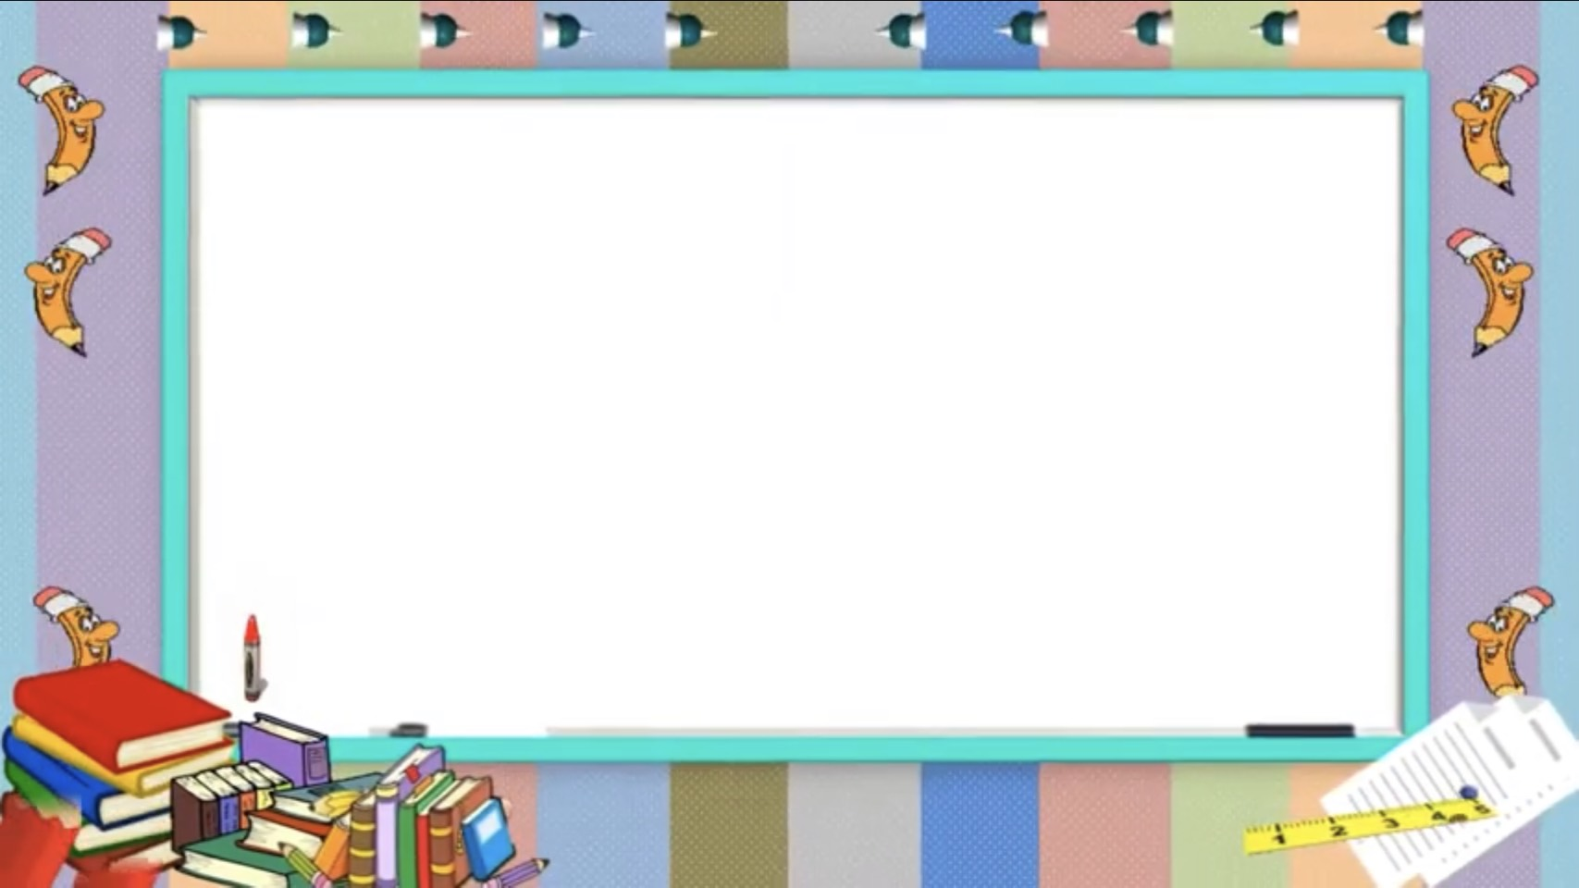


UBND QUẬN LONG BIÊN
TRƯỜNG MẦM NON HOA MỘC LAN
LÀM QUEN VỚI TOÁN
Đề tài:
Tách 8 đối tượng ra làm 2 phần
bằng các cách khác nhau
Lứa Tuổi: Mẫu giáo lớn (5 - 6 tuổi)

Slide 3

Phần 1: Ôn nhận biết số lượng và thêm bớt trong phạm vi 8

Slide 4


Phần 2: Tách nhóm có 8 đối tượng ra làm 2 phần
8

Slide 5

Tách theo ý thích

Slide 6

1 và 7
2 và 6
8
3 và 5
4 và 4

Slide 7

Tách theo yêu cầu của cô

Slide 8


8
1
7

Slide 9
Tách theo yêu cầu của cô

Slide 10

8
2
6

Slide 11
Tách theo yêu cầu của cô

Slide 12
8
3
5

Slide 13


Slide 14
8
4
4

Slide 15
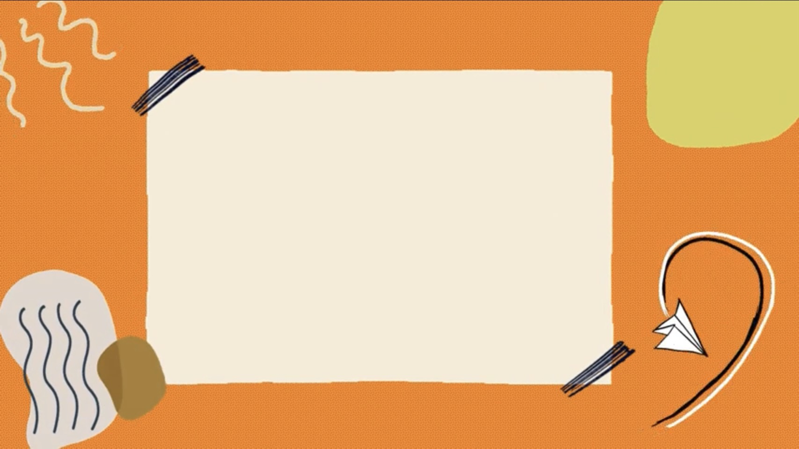
TRÒ CHƠI

Slide 16

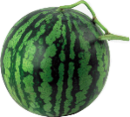

Chọn đáp án đúng
2
8
6
A
5
B
7
8
C
D

Slide 17
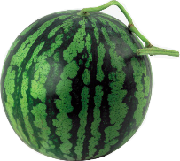
Chọn đáp án đúng
1
8
6
A
5
B
7
8
C
D

Slide 18
Chọn đáp án đúng
A
4
8
4
A
5
B
7
8
C
D

Slide 19
Chọn đáp án đúng
BB
3
8
6
A
5
B
7
8
C
D

Slide 20
